Slide 1

Analýza mikroprostředí a makroprostředí společnosti
2. seminář
Ing. Ondřej Mikšík
9.10.2023

Slide 2
Obsah
Warm-up
Makroprostředí
Mikroprostředí
Praktický úkol
Notes:
csvukrs

Slide 3
Warm-up
Co znamená zkratka „SWOT“ v marketingu?
Silné stránky, slabé stránky, objektivní pohled, tržní segmentace
Síly, slabiny, příležitosti, hrozby
Segmentace, webový marketing, organizace, tržní výzkum
Strategie, webový design, outsourcing, technologie
Notes:
csvukrs

Slide 4
Warm-up
Jaký je základní cíl marketingu?
Maximální zisk pro firmy
Usnadnit prodejní oddělení
Spokojenost zákazníků
Zvýšit počet zaměstnanců
Notes:
csvukrs

Slide 5
Warm-up
Co to je „marketingový mix“?
Kombinace čtyř P: produktu, ceny, místa a marketingové komunikace
Skládka marketingových materiálů
Katalog produktů
Způsob, jakým se prodávají produkty
Notes:
csvukrs

Slide 6
Warm-up
Co zahrnuje mikroprostředí firmy?
Externí faktory ovlivňující firmu
Interní faktory, které může firma ovlivnit
Globální ekonomický stav
Neovlivnitelné okolnosti
Notes:
csvukrs

Slide 7
Warm-up
Co je cílový trh v marketingu?
Trh, kde jsou všechny produkty stejné
Skupina potenciálních zákazníků, na kterou je zaměřena marketingová strategie
Trh, na kterém firma prodává své produkty nejlevněji
Trh, kde firma dosahuje nejvyššího obratu
Notes:
csvukrs

Slide 8
Warm-up
Co je to segmentace trhu?
Rozdělení trhu na menší segmenty se stejnými potřebami a charakteristikami
Zahrnutí co nejvíce produktů do produktového portfolia
Používání tradičních marketingových metod
Vytváření reklamních spotů
Notes:
csvukrs

Slide 9
Warm-up
Co označuje termín „marketingový výzkum“?
Proces určení ceny produktu
Sběr a analýzu dat o trhu a spotřebitelích
Vývoj nového produktu
Strategii pro zvyšování zisku
Notes:
csvukrs

Slide 10
Warm-up
Co zahrnuje makroprostředí organizace?
Interní faktory organizace
Faktory mimo kontrolu organizace, jako je politika, ekonomika, sociální a technologické trendy
Konkurenční firmy
Akcie na burze
Notes:
csvukrs

Slide 11
Warm-up
Co je to pozice značky (brand positioning) v marketingu?
místo, kde se nachází centrála firmy
Způsob, jakým je prodáván produkt
c) Způsob, jakým je vnímána značka ve srovnání s konkurencí na trhu
d) Počet zaměstnanců pracujících na marketingu
Notes:
csvukrs

Slide 12
Warm-up
Co zahrnuje proces marketingového pánování?
Pouze stanovení ceny produktu
Stanovení cílů, analýzy trhu, výběr cílové skupiny a vytvoření marketingových strategií a taktik
Organizaci firemních večírků a akcí
Výběr sloganu pro firmu
Notes:
csvukrs

Slide 13
Prostředí kolem podniku
4
3
2
1
Podnik - 1
Interní prostředí - 2
Mikroprostředí - 3
Makroprostředí - 4
Notes:
csvukrs

Slide 14
Makroprostředí
PESTLE analýza
Z čeho se skládá?
PESTLE – Politické, Ekonomické, Socio-kulturní, Technologické, Legislativní, Ekologické
Notes:
csvukrs

Slide 15
Mikroprostředí
3C analýza
Co zkoumá?
3C – Customers (zákazníci), Competition (konkurence), Collaborators (spolupracovníci)
  Collaborators – dodavatelé a odběratelé
Notes:
csvukrs

Slide 16
SWOT analýza
Sestavena na základě předchozích analýz makro a mikroprostředí
Upozorňuje na klíčové silné a slabé stránky organice a také na příležitosti a hrozby, kterým firma čelí
SWOT – Strengths, Weaknesses, Opportunities, Threats
Notes:
csvukrs

Slide 17
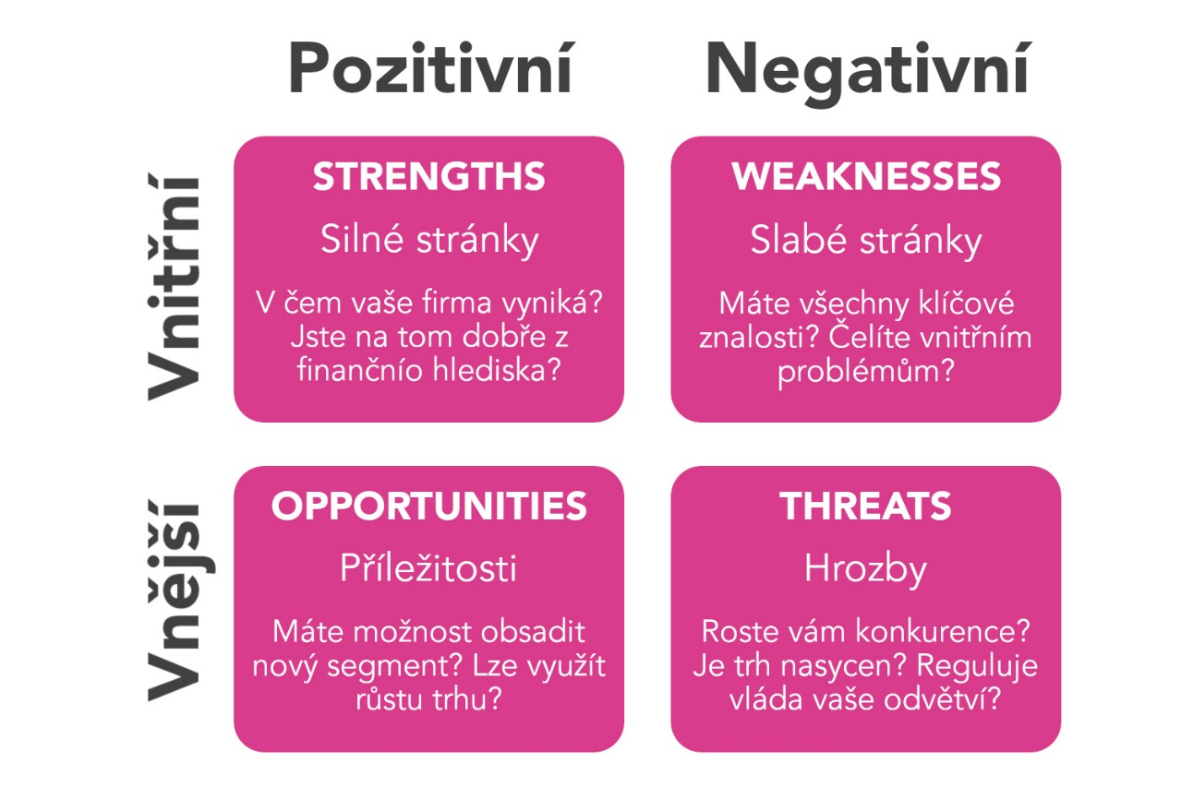
SWOT analýza
Notes:
csvukrs

Slide 18
Praktický úkol za 3 body
Zkušení zaměstnanci
Nové stroje ve vlastní výrobě
Vysoká inflace
Dotace pro průmysl
Zvýšení kupní síly zákazníků
Vysoká cena energií
Spory mezi zaměstnanci
Příchod konkurentů ze zahraničí
Silně motivovaní manažeři
Snížení daní z příjmu
Notes:
csvukrs

Slide 19


